Slide 1
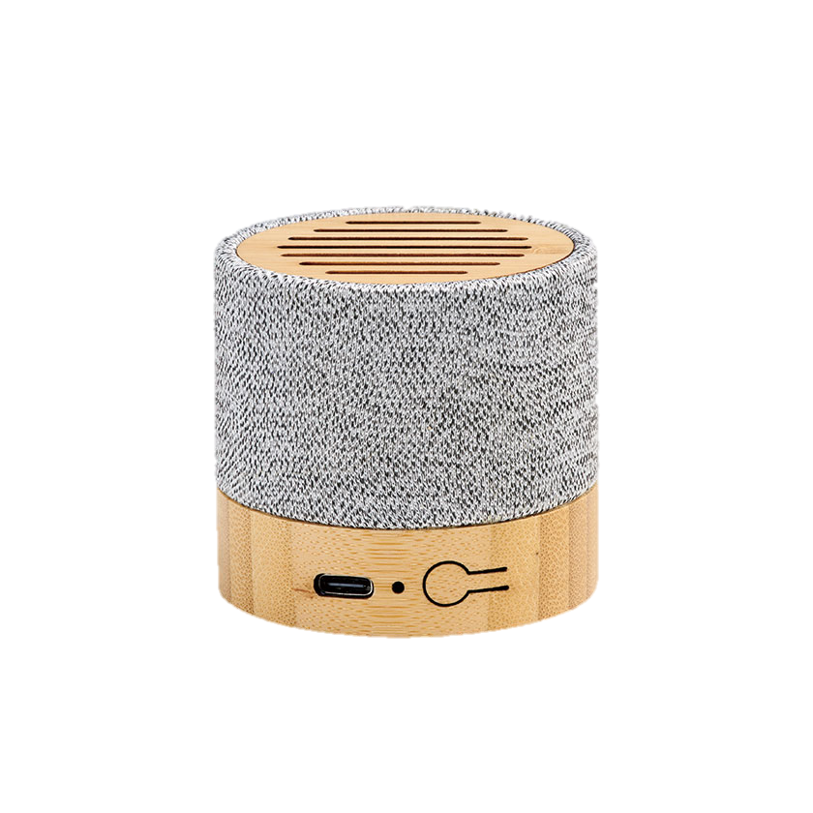
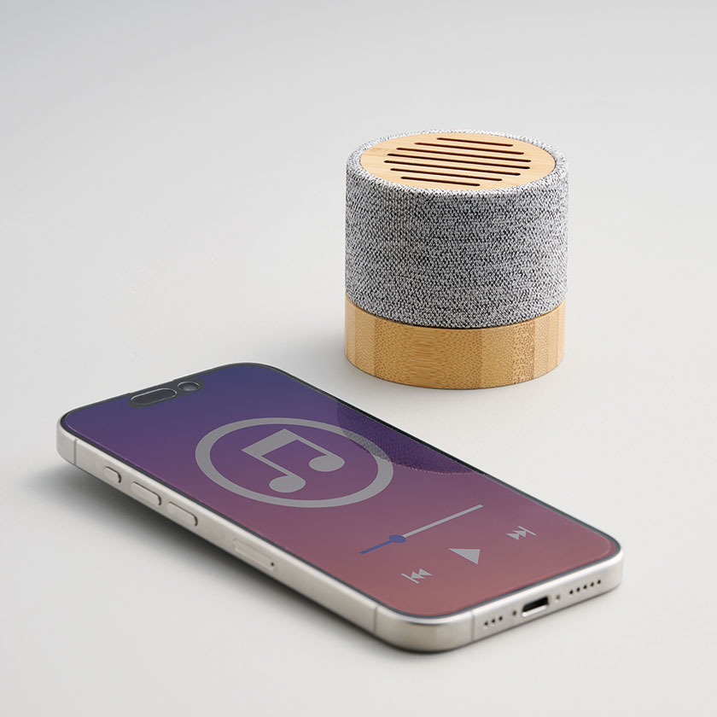
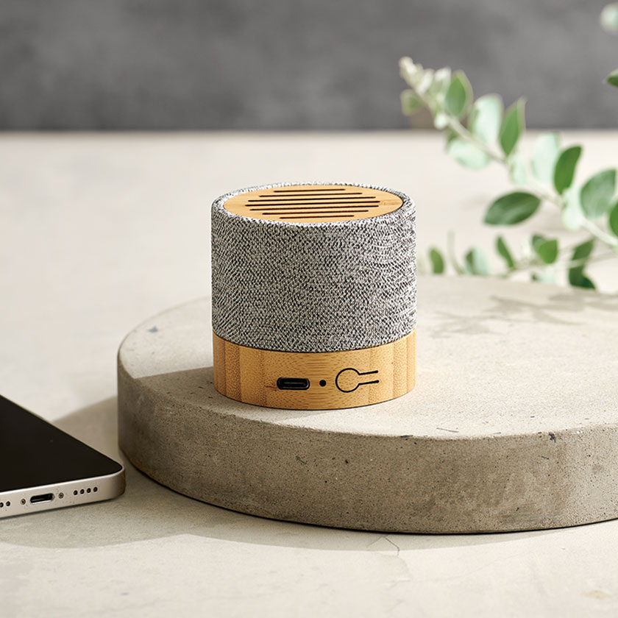
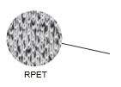
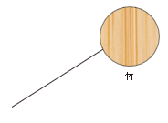
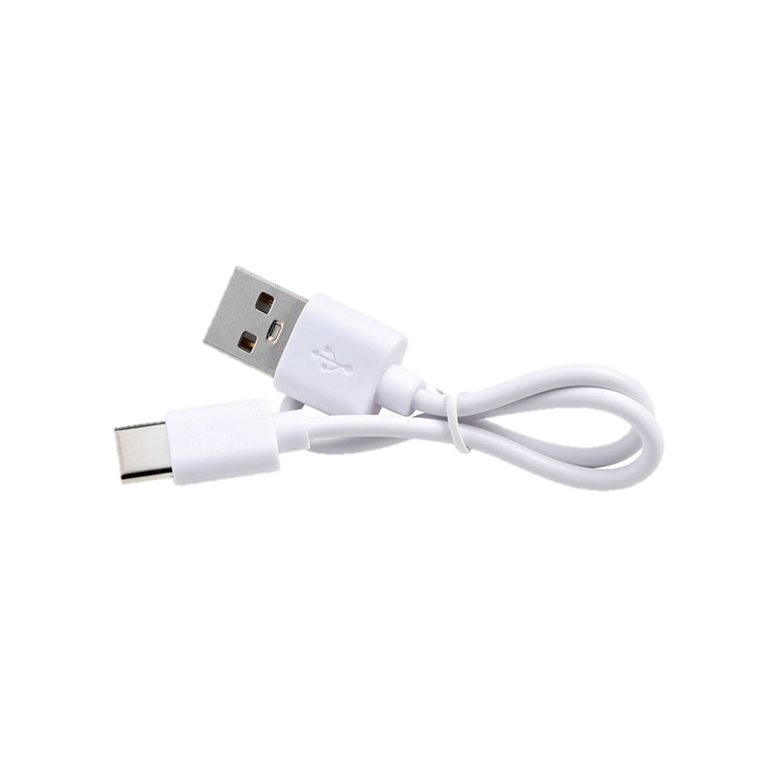

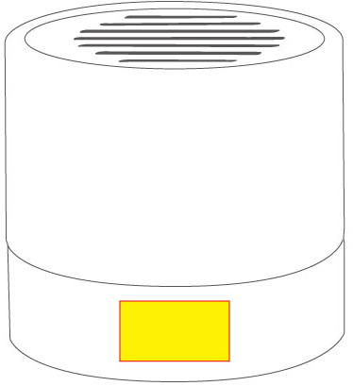
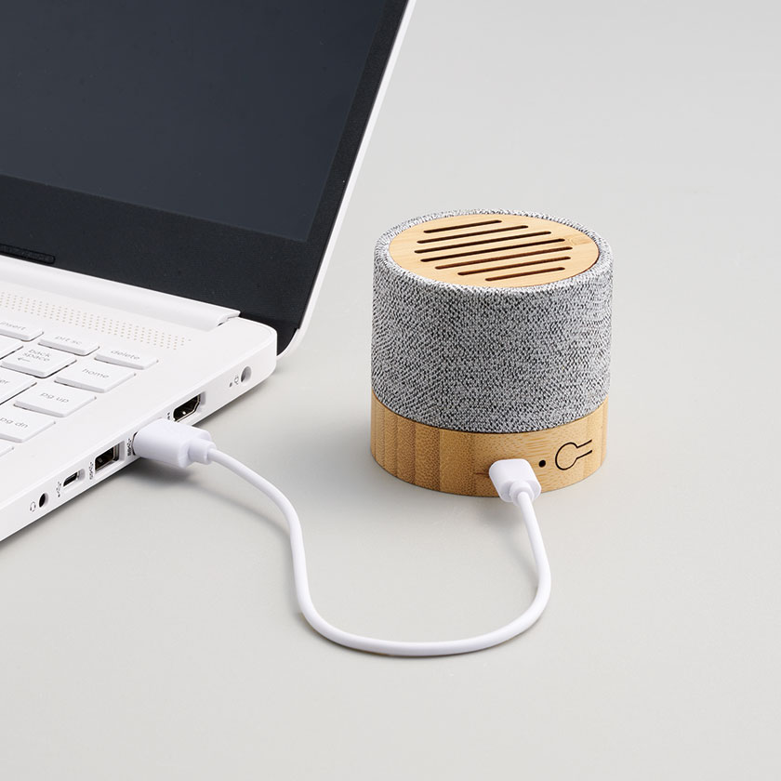
ｔｔ
バンブーBluetoothミニスピーカー
U3826
竹とペットボトルをリサイクルしてできた生地を組み合わせた、環境にやさしいミニスピーカーです。
ワイヤレス＆手のひらにちょこんと乗るコンパクトサイズだから、気軽にどこへでも持ち運べます。
・名入れ
レーザー・シルク・インクジェット
W20×H11㎜
■商品サイズ：60×60×53mm
■材質：RPET、竹、RABS
■化粧箱サイズ（入）62×62×78mm
■電源：リチウムイオンバッテリー300ｍAh
■充電ケーブル付属
＜備考＞
◎100個から受注対応商品

